Slide 1













だい6かい CodeyRockyから
スプライトをうごかそう
コーディロッキー

Slide 2
もくじ
プログラミングのじゅんび
ほんじつのミッション！
ステップアップ！
チャレンジ！

Slide 3

プログラミングのじゅんび

Slide 4



CodeyとRockyをつなげよう
コーディ
ロッキー
Codey
Rocky
Codey Rocky
コーディー
ロッキー
コーディー ロッキー

Slide 5


パソコンとつなげよう
USBケーブルでパソコンとつなげよう!
ユーエスビー
でんげんボタン
でんげんボタンをおしてでんげんをいれよう。あおいランプがつくよ。

Slide 6



mBlockをきどうしよう
エムブロック
パソコンのデスクトップにある
「mBlock」のアイコンをダブルクリックしよう！
エムブロック
mBlock
mBlockがきどうします。
エムブロック

Slide 7
ほんじつのミッション！
かだいをクリアしよう！

Slide 8
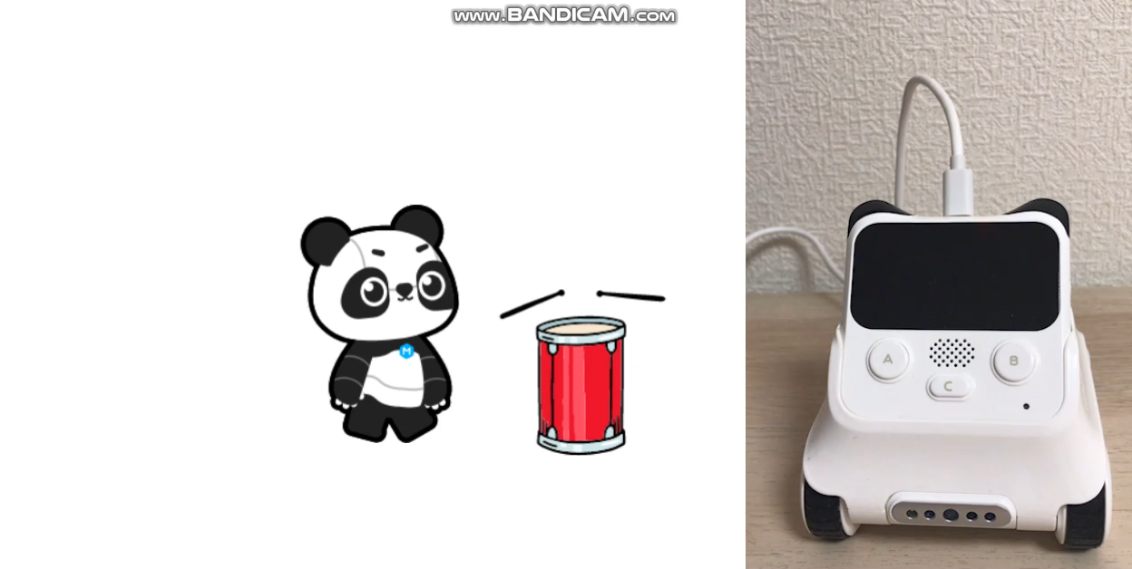
ミッション：Codeyからスプライトをうごかそう！
コーディ
CodeyのボタンAをおすとドラムのおとがなる
コーディ

Slide 9


ミッション：Codeyからスプライトをうごかそう！
コーディ
こんかいのうごかしかた
CodeyのボタンをおすとmBlockのスプライトにメッセージがおくられる
コーディ
エムブロック
①ボタンをおす
②メッセージそうしん
③メッセージじゅしん
『ドラム』
Codey（めいれいをそうしんする）・スプライト（めいれいをじゅしんする） りょうほうのプログラムがひつようです！
コーディ

Slide 10
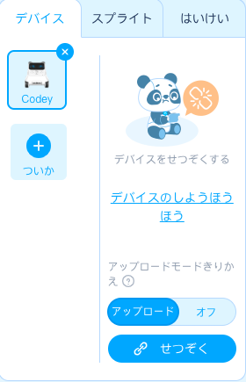
【めいれいのそうしん】 Codeyのプログラミング
コーディ
「デバイス」タブからCodeyをえらぼう！
コーディ
タブ
Codey
（クリックするとわくがあおくなり、
えらんだじょうたいとなります。）
コーディ

Slide 11
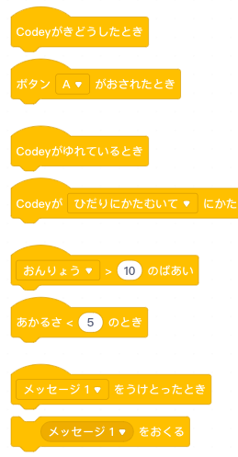

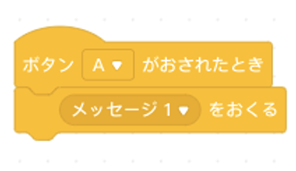
【めいれいのそうしん】 Codeyのプログラミング
コーディ
「イベント」から「ボタンAがおされたとき」と
「メッセージ１をおくる」をえらぶ。
イベント

Slide 12
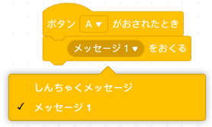
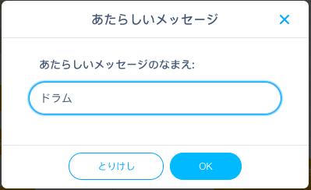

【めいれいのそうしん】 Codeyのプログラミング
コーディ
「メッセージ1」の をクリックし、
「しんちゃくメッセージ」を
えらびます。
あたらしいメッセージのなまえを「ドラム」にして、
OKボタンをおします。

Slide 13

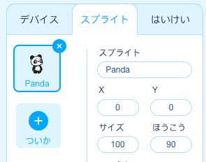
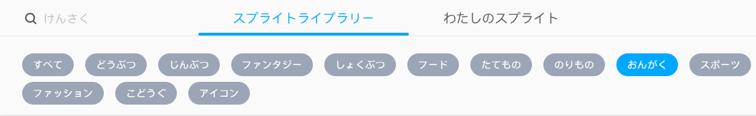
【めいれいのじゅしん】 スプライトのプログラミング
「スプライト」タブにドラムのスプライトをついかしよう！
①スプライトのタブをえらぶ
②「ついか」のボタンをおす
③おんがくのボタンをおす

Slide 14


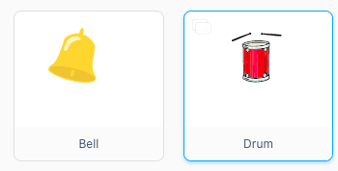
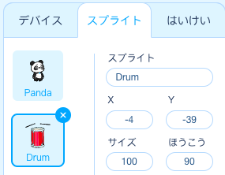

【めいれいのじゅしん】 スプライトのプログラミング
④がめんをしたまでうごかし、
のボタンをおす
⑤がめんをうえまでうごかす。
「Drum」をクリックし、ボタンをおす。
ドラム
⑥スプライトがタブないに
ついかされます。

Slide 15
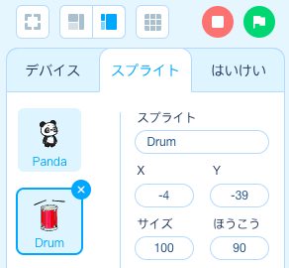
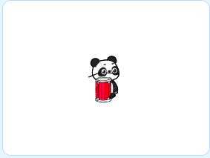
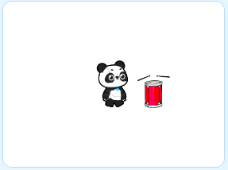


【めいれいのじゅしん】 スプライトのプログラミング
がめんじょうにスプライトをならべよう！
②ステージのやじるしをマウスでいどうし、
かんかくをそろえる。
このボタンをおすと、ステージがおおきくなるよ。
スプライトのいちをかえるときにべんりだね！

Slide 16
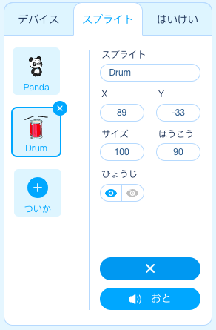

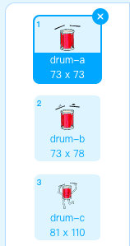
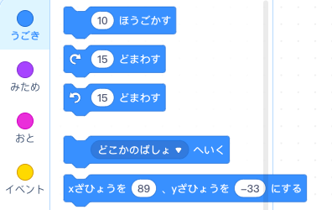
【めいれいのじゅしん】 スプライトのプログラミング
ドラムのプログラミングをしよう！
「Drum」のスプライトをえらんで、みぎしたの
をおします。
プログラムのがめんがうつります。
ドラム

Slide 17
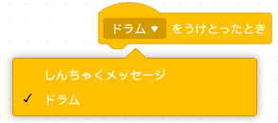

【めいれいのじゅしん】 スプライトのプログラミング
「ドラム」のメッセージをじゅしんしたときのプログラミングをしよう！
「イベント」から「○○をうけとったとき」をえらぶ。
イベント
をクリックし、「ドラム」を
えらびます。
コーディのほうでせっていした
メッセージがえらべるよ！

Slide 18

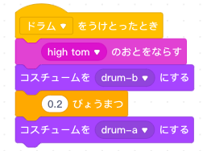




【めいれいのじゅしん】 スプライトのプログラミング
①「おと」から「high tom」をえらぶ。
ハイ タム
②「みため」から「drum-b」をえらぶ。
おと
ドラム-ビー
③「せいぎょ」から をえらび、まちじかんを「0.2びょう」にする。
みため
④「みため」から「drum-a」をえらぶ。
せいぎょ
ドラム-エー
コスチュームをいれかえると、
うごいているようにみえるよ！

Slide 19

ミッション：Codeyからスプライトをうごかそう！
コーディ
プログラムをパソコンにほぞんしよう！
ファイル → 「コンピュータにほぞん」をえらぶ
※とぎれているけど、「ファ…」とかいているところをクリックしてね。
保存する

Slide 20

ミッション：Codeyからスプライトをうごかそう！
コーディ
ファイルめいを「（じぶんのなまえ）０６ドラム」にして
「ほぞん(保存)」ボタンをおす
ほぞん
もりかずお０６ドラム

Slide 21

ミッション：Codeyからスプライトをうごかそう！
コーディ
プログラムをCodeyにアップロードしよう！
コーディ
Codeyのでんげんランプがあおになっていることをたしかめる。

Slide 22
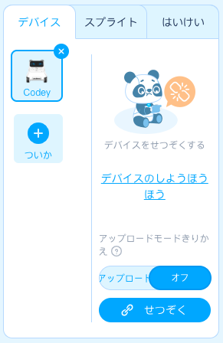
ミッション： Codeyからスプライトをうごかそう！
コーディ
アップロードモードをオフにし、せつぞくボタンをおす。
スプライトをうごかすために、
アップロードモードをオフにします。
スプライトからうごかすために
コーディとパソコンはつないだまま
じっこうするよ！

Slide 23

ミッション：Codeyからスプライトをうごかそう！
コーディ
ダイアログのせつぞくボタンをおす。
保存する

Slide 24

ミッション：Codeyからスプライトをうごかそう！
コーディ
プログラムをうごかそう！
アップロードしたプログラムがうごくかたしかめよう！
ボタンをおし、ステージをおおきくしてうごかそう！
めいれいどおりにうごいたかな？

Slide 25
ステップアップ！
どうがをみてプログラムをかんがえよう！

Slide 26
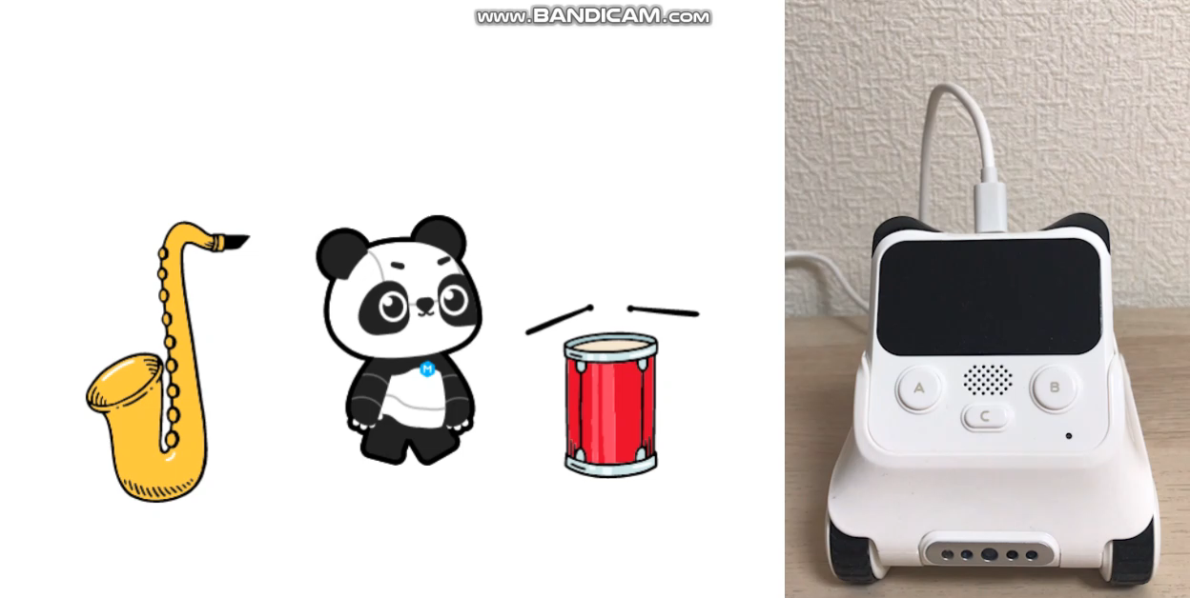
かんがえてみよう！
ボタンBをおしたときに、どうがとおなじうごきをする
プログラムをつくろう。

Slide 27
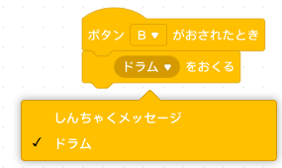

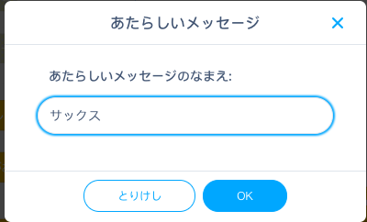

かんがえてみよう！
めいれいをそうしんするプログラムをつくろう！
メッセージのなまえは「サックス」
にするとわかりやすいね！

Slide 28

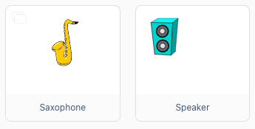
かんがえてみよう！
めいれいをそうしんするプログラムをつくろう！
①スプライトタブ → 「ついか」→ 「おんがく」のボタンをおす
②がめんをしたまでうごかし、
のボタンをおす
③「Saxophone」をクリックし、
ボタンをおす。
サキソフォン

Slide 29
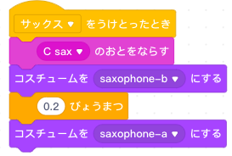
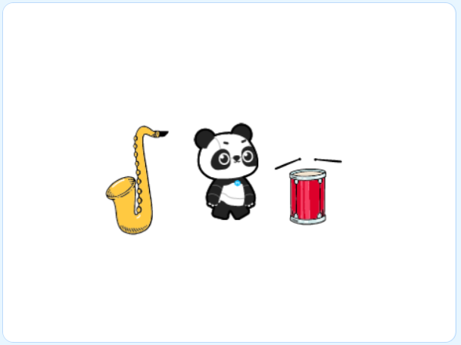
かんがえてみよう！
おとやみためをかえてみよう！
プログラムをほぞんしよう！
（ファイルめい：「（じぶんのなまえ）06ステップアップ」）
Codeyにアップロードして、うごくかたしかめてみよう！
コーディ

Slide 30
チャレンジ！
ちょっとむずかしいよ！よくかんさつしよう！

Slide 31
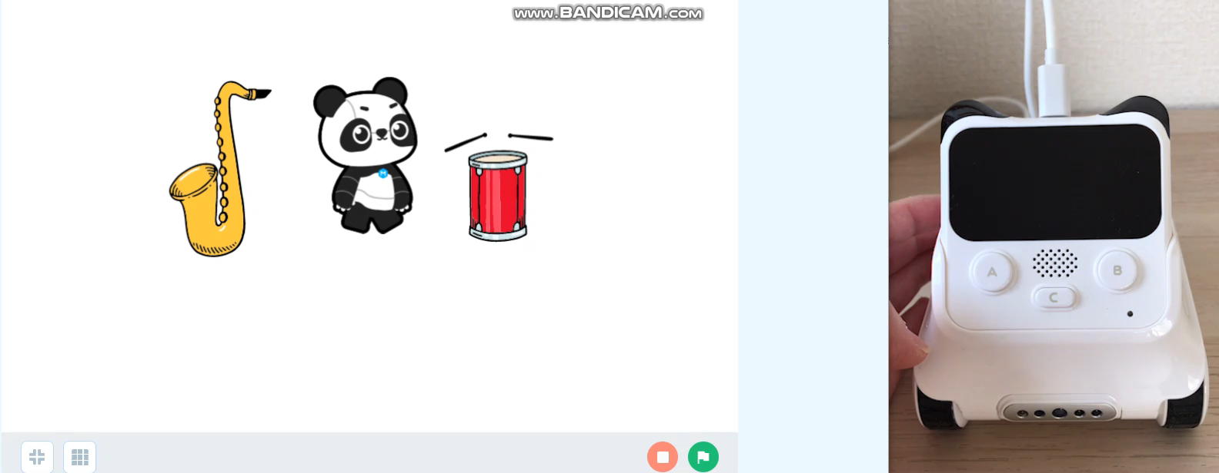
チャレンジ！
どうがとおなじうごきをするプログラムをつくろう。

Slide 32
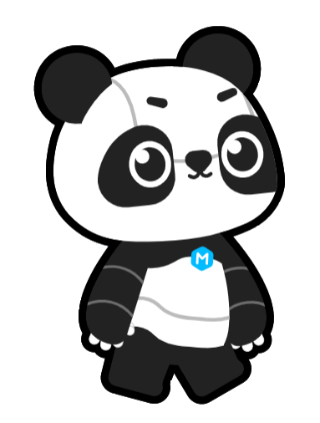
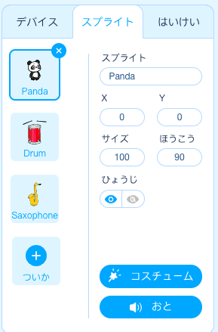

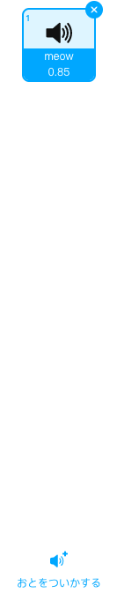
チャレンジ！
はたをおすと、おんがくがながれる
パンダ
Pandaのスプライトをえらび、
をおす
「おとをついかする」をおす

Slide 33
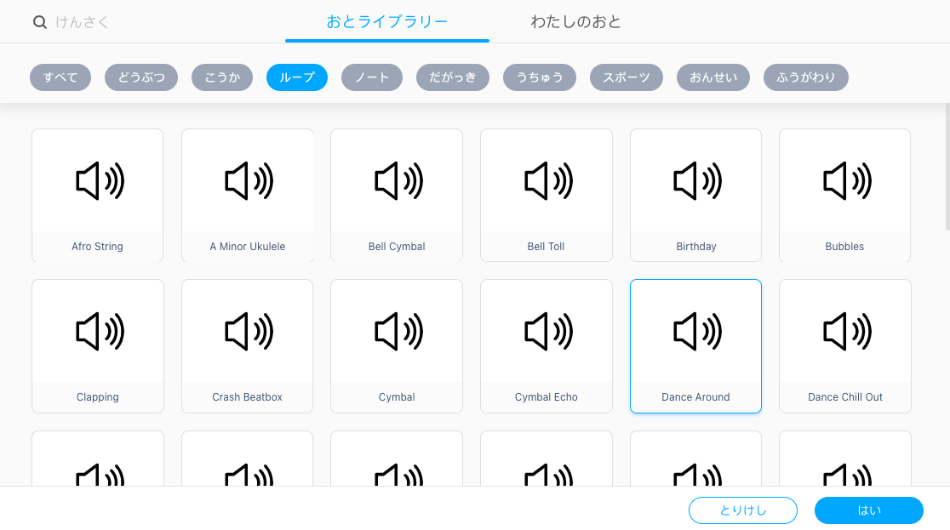
チャレンジ！
「ループ」 → 「Dance Around」→ 「はい」をおす
ダンス アラウンド

Slide 34
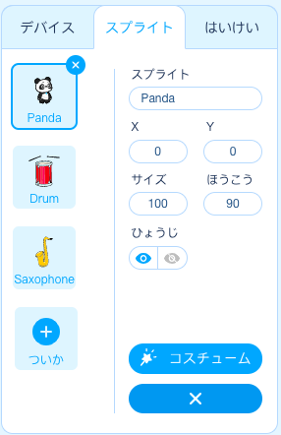

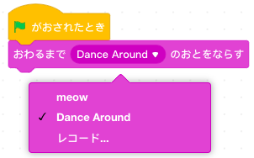
チャレンジ！
をおす
「イベント」から
「 がおされたとき」をえらぶ。
イベント
おと
「おと」から
「おわるまでDance Aroundのおとをならす」
をえらぶ。
ダンス
アラウンド

Slide 35
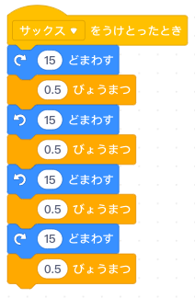
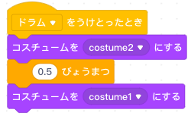
チャレンジ！
Aボタン：あるくようなうごきをする
Bボタン：ゆれるうごきをする
Aボタンでは
「ドラム」がうごいていたね！
Bボタンでは
「サックス」がなっていたよ！

Slide 36
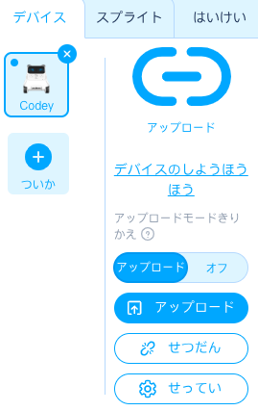
チャレンジ！
Codeyにプログラムを
アップロードしてみよう！
スプライトからうごかすために
コーディとパソコンはつないだまま
じっこうするよ！
コーディ
コーディ
アップロードモードを
オフにしてせつぞくボタンをおす。
ダイアログのせつぞくボタンをおす。
Codeyのでんげんランプが
あおになっていることをたしかめる。
アップロードボタンをおす。

Slide 37

おつかれさまでした！
がんばったね！

